Slide 1



搭伙吃饭
doubletwins

Slide 2
目 录
01
作品简介
A brief introduction to the works
02
竞品分析
Competitive product analysis
CONTENTS
03
界面设计
Interface design
04
交互设计
Interactive design

Slide 3
01
章 节
作品简介
A brief introduction to the works
Part

Slide 4

搭伙吃饭APP
搭伙吃饭APP又名拼单，主要是为了给孤身在外又想要搭伙吃饭的人一个相约吃饭的平台。
当今社会，尽管外卖行业如火如荼，不过在大多数情况下，外卖依然是一种快餐文化，本团队认为随着人民生活水平的提高，人民群众对生活质量的要求越来越高了，能够有一款美食拼单交友的APP，出现在市面，既是对人民需求的积极回应，也是一种大胆的尝试。

Slide 5
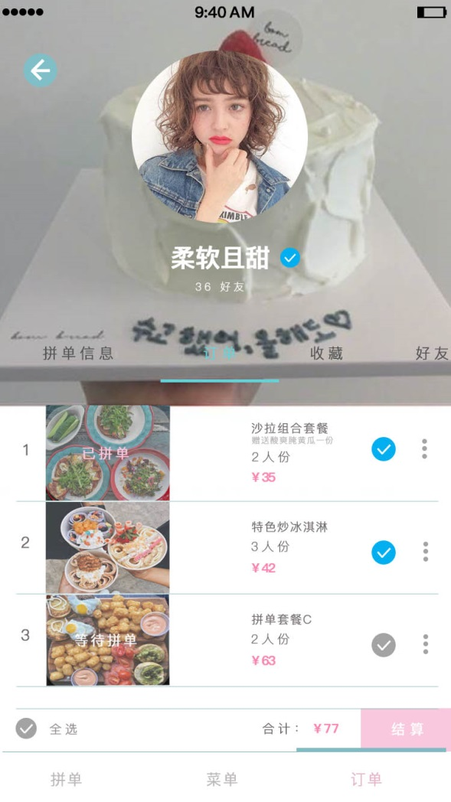
在线拼单
用户根据需求填写拼单要求发起拼单或加入已经组建好的拼单。

Slide 6
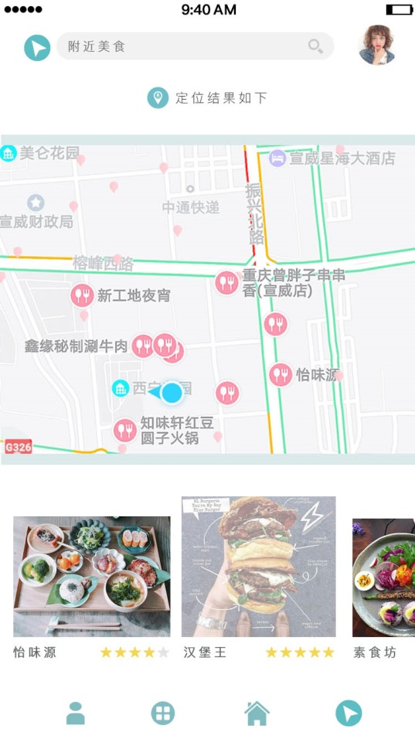
定位搜索
根据用户的地址定位用户附近的餐馆，便于用户对餐馆进行选择。

Slide 7
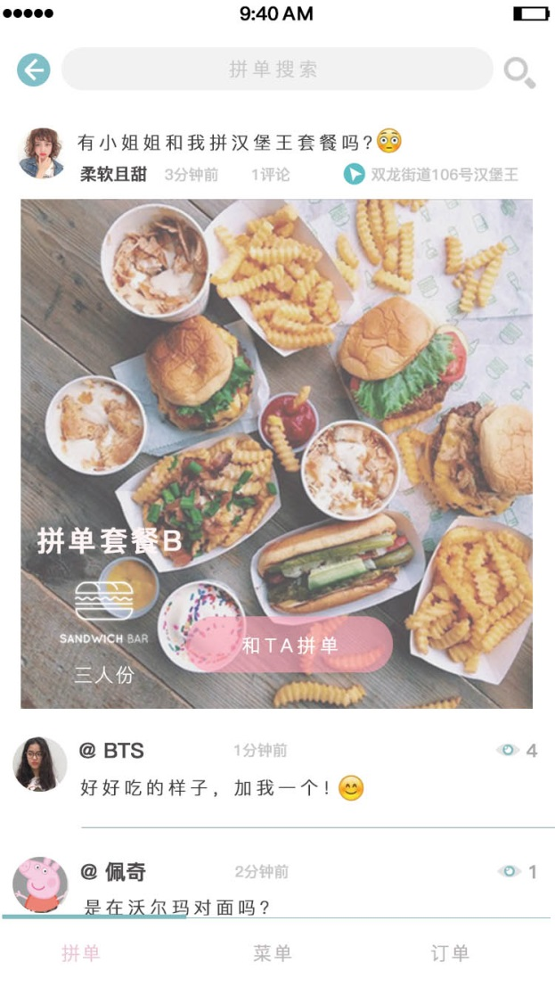
美食社交
用户发出拼单申请，别的用户可以查看该拼单的各种信息，选择加入和评论。

Slide 8
02
章 节
竞品分析
Competitive product analysis
Part

Slide 9
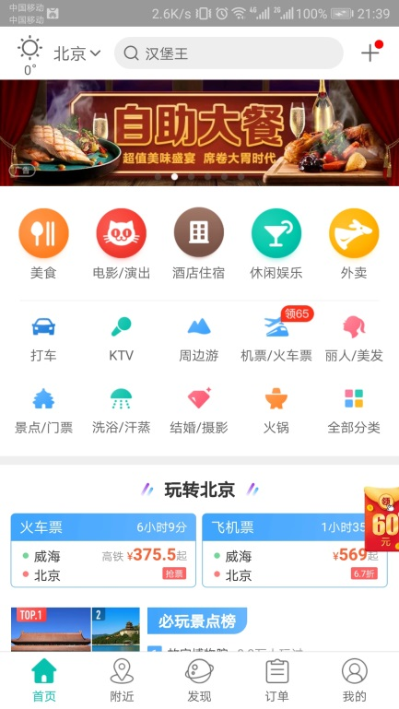
美团
功能分析：
移动软件美团团购客户端是美团网精心打造提供浏览、支付、消费凭借等一体化服务的的移动应用程序。美团团购客户端浏览顺畅、操作简单，并且针对移动终端做了一系列专享功能和体验。

Slide 10
美团
设计分析：
该APP的设计元素上强调抽象、极简、符号化，去除冗余的装饰效果突显App的文字图片等信息内容。重点/需要注意的地方都被标出，让用户流畅地接收到商家想要传达的重要的信息。

Slide 11
美团
交互分析：
该APP交互清晰自然，内容分布简练。交互的目的，都是增强用户体验，太过于花哨和复杂的交互可能会适得其反。但太过普通的交互无法抓住用户的眼睛，趣味性也会大大降低。

Slide 12

饿了么
功能分析：
“饿了么”中国知名的在线外卖订餐平台，为不同类型的餐饮及零售行业商户提供基于互联网技术的一体化运营解决方案，满足用户在手机端使用产品时的基本功能：主要包括用户在线订购外卖、商家入驻、配送服务、城市服务代理等。

Slide 13
饿了么
设计分析：
饿了么皮肤是浅蓝、红、白三种主要颜色进行搭配，其中蓝色是比较中性的颜色，男女都爱，也是比较保险的颜色。灵活的布局交互呈现给用户活泼、有趣的感觉，更偏向爱玩、爱新奇的年轻用户。该页面布局中，主要功能的凸显、次要功能的弱化。重点突出，详略得当。

Slide 14
饿了么
交互分析：
在用户使用的过程中，饿了么做到了Don’t make me think ! 交互设计的服务对象是用户，该APP根据用户来指定相对应的交互流程和界面，让用户可以高效地完成自己的任务、达到自己的目标。交互使得产品变得好用。

Slide 15

拼多多
功能分析：
拼多多是一家专注于C2B拼团的第三方社交电商平台。用户通过发起和朋友、家人、邻居等的拼单，以更低的价格购买优质的商品。其中，通过沟通分享形成的社交理念，形成了拼多多独特的新社交电商思维。

Slide 16
拼多多
设计分析：
红色、粉红色在女性的颜色偏好中有着不可撼动的地位。因此拼多多选用红色作为主要色调来确保设计风格匹配大多数用户人群的喜好。从板式方面看，拼多多界面美观、主次分明、条理清晰、方便用户检索信息。

Slide 17
拼多多
交互分析：
该APP体现了以用户为中心的设计，关注用户的使用流畅度和方便性，符合用户的使用习惯。交互不一定需要很华丽的界面，但是使用过程肯定是很人性化。 减少用户思考返回的次数。

Slide 18
03
章 节
界面设计
Interface design
Part

Slide 19
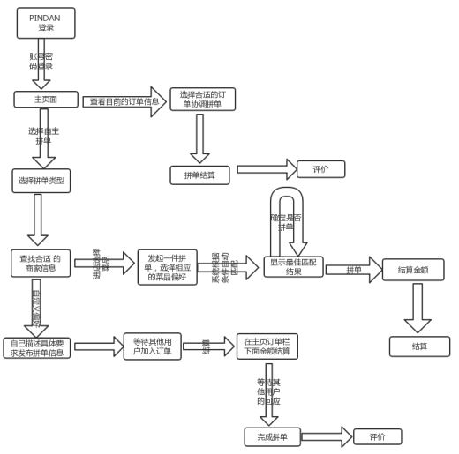
APP的基本流程关系

Slide 20
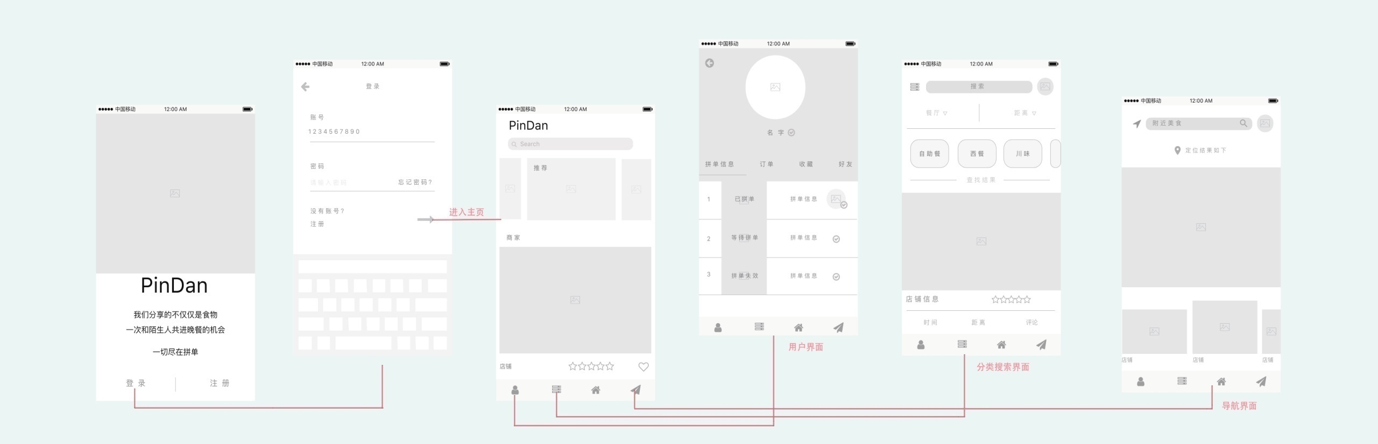
_{主要原型图流程关系：}

Slide 21




页面设计展示：
— 引导页面
苹方细体
苹方中等
Magneto

Slide 22
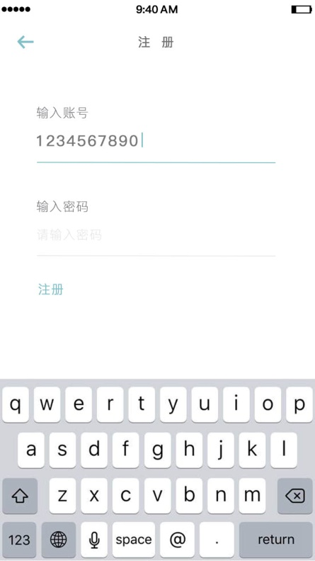
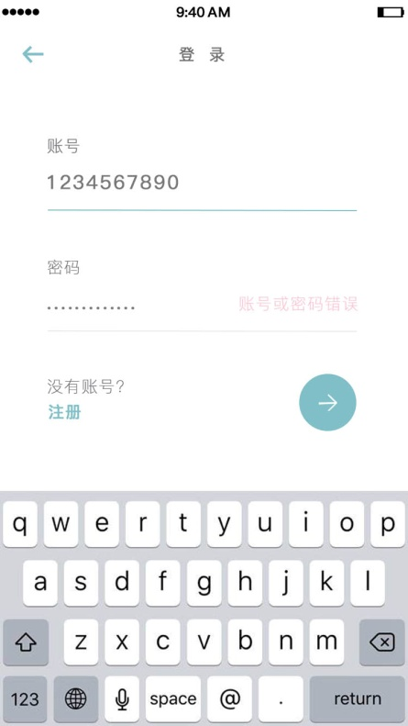
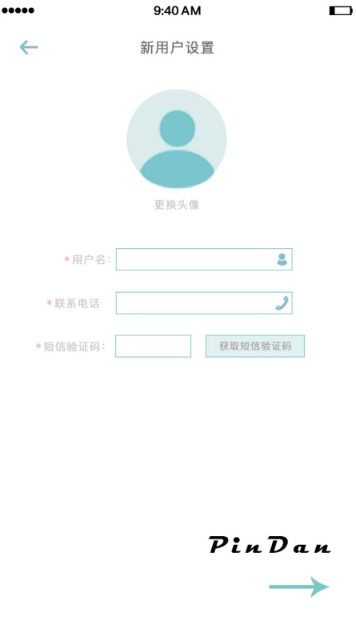
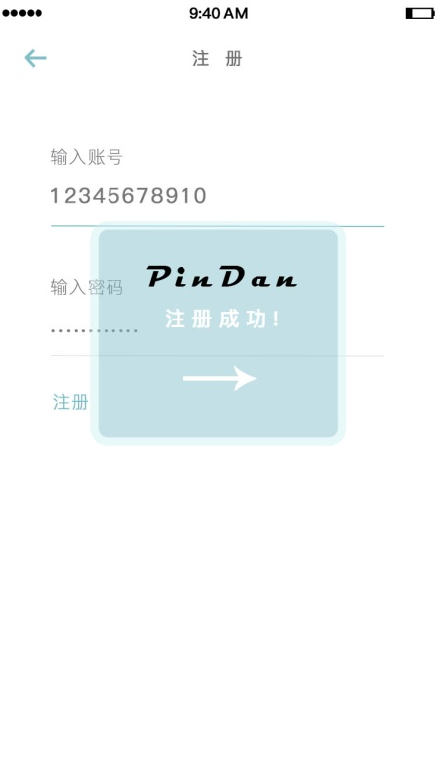
页面设计展示：
— 登录注册页面
苹方特细
苹方中等
Magneto

Slide 23
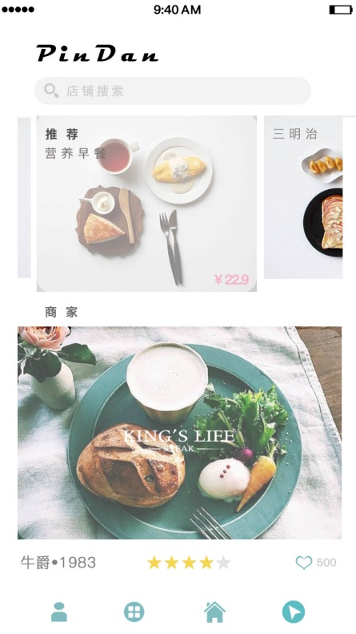
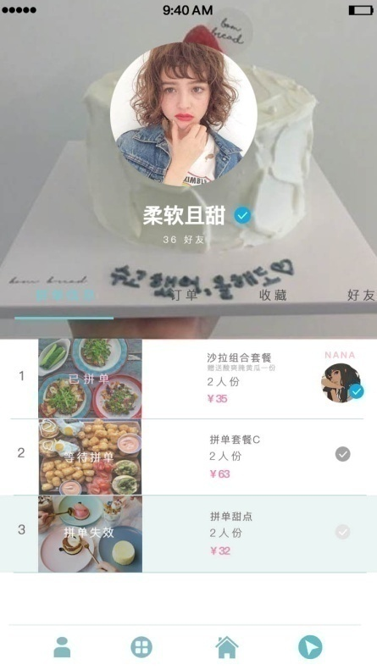
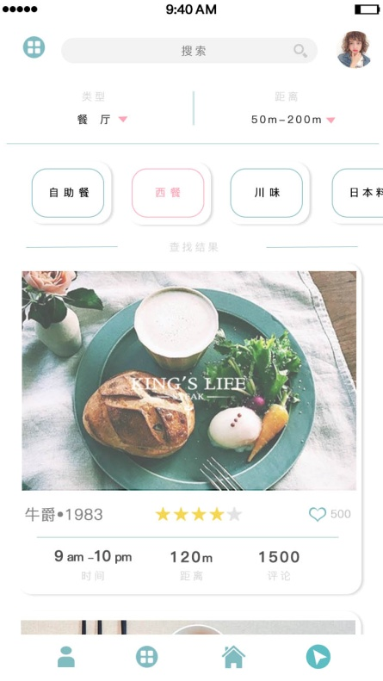

页面设计展示：
— 四个主页面
苹方细体
苹方中等
Magneto

Slide 24
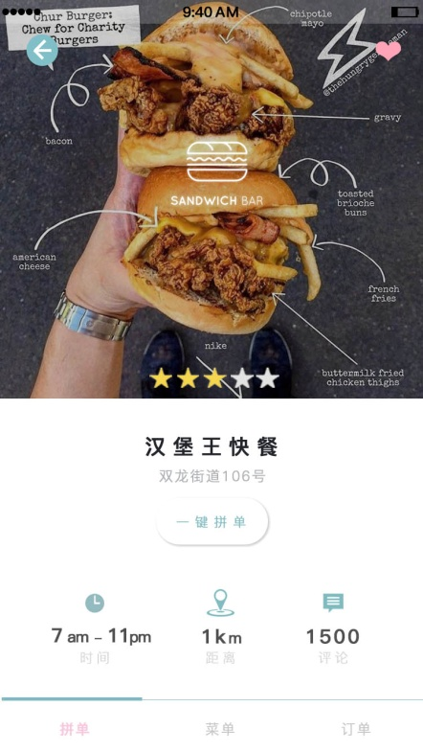
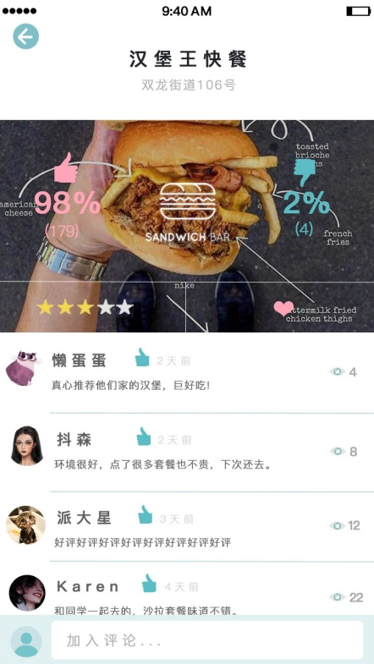
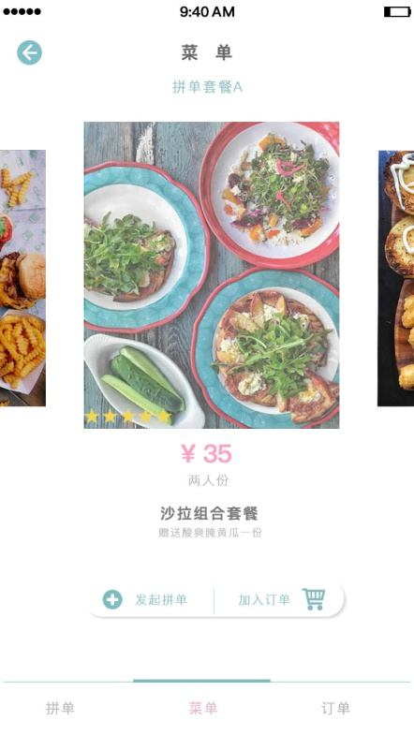
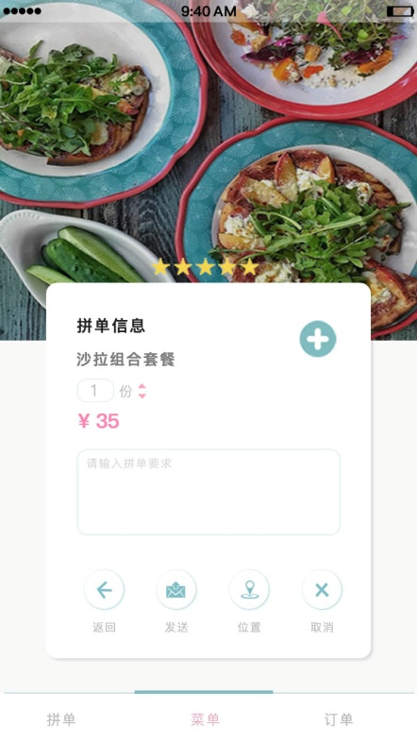
页面设计展示：
— 餐厅页面
苹方细体
苹方中等
苹方粗体

Slide 25
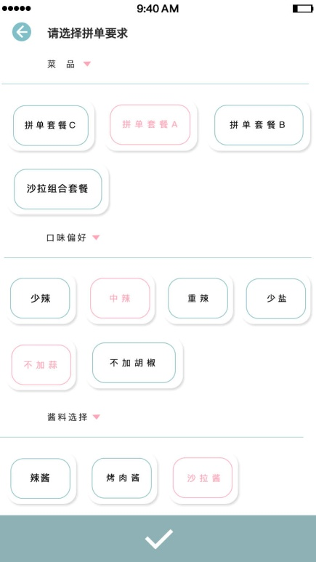
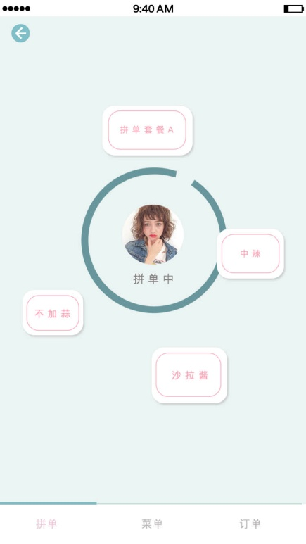


页面设计展示：
— 拼单页面
苹方细体
苹方中等
苹方粗体

Slide 26
04
章 节
交互设计
Interactive design
Part

Slide 27
点此观看演示视频

Slide 28
感谢观看！
Thank you for watching！

